Slide 1
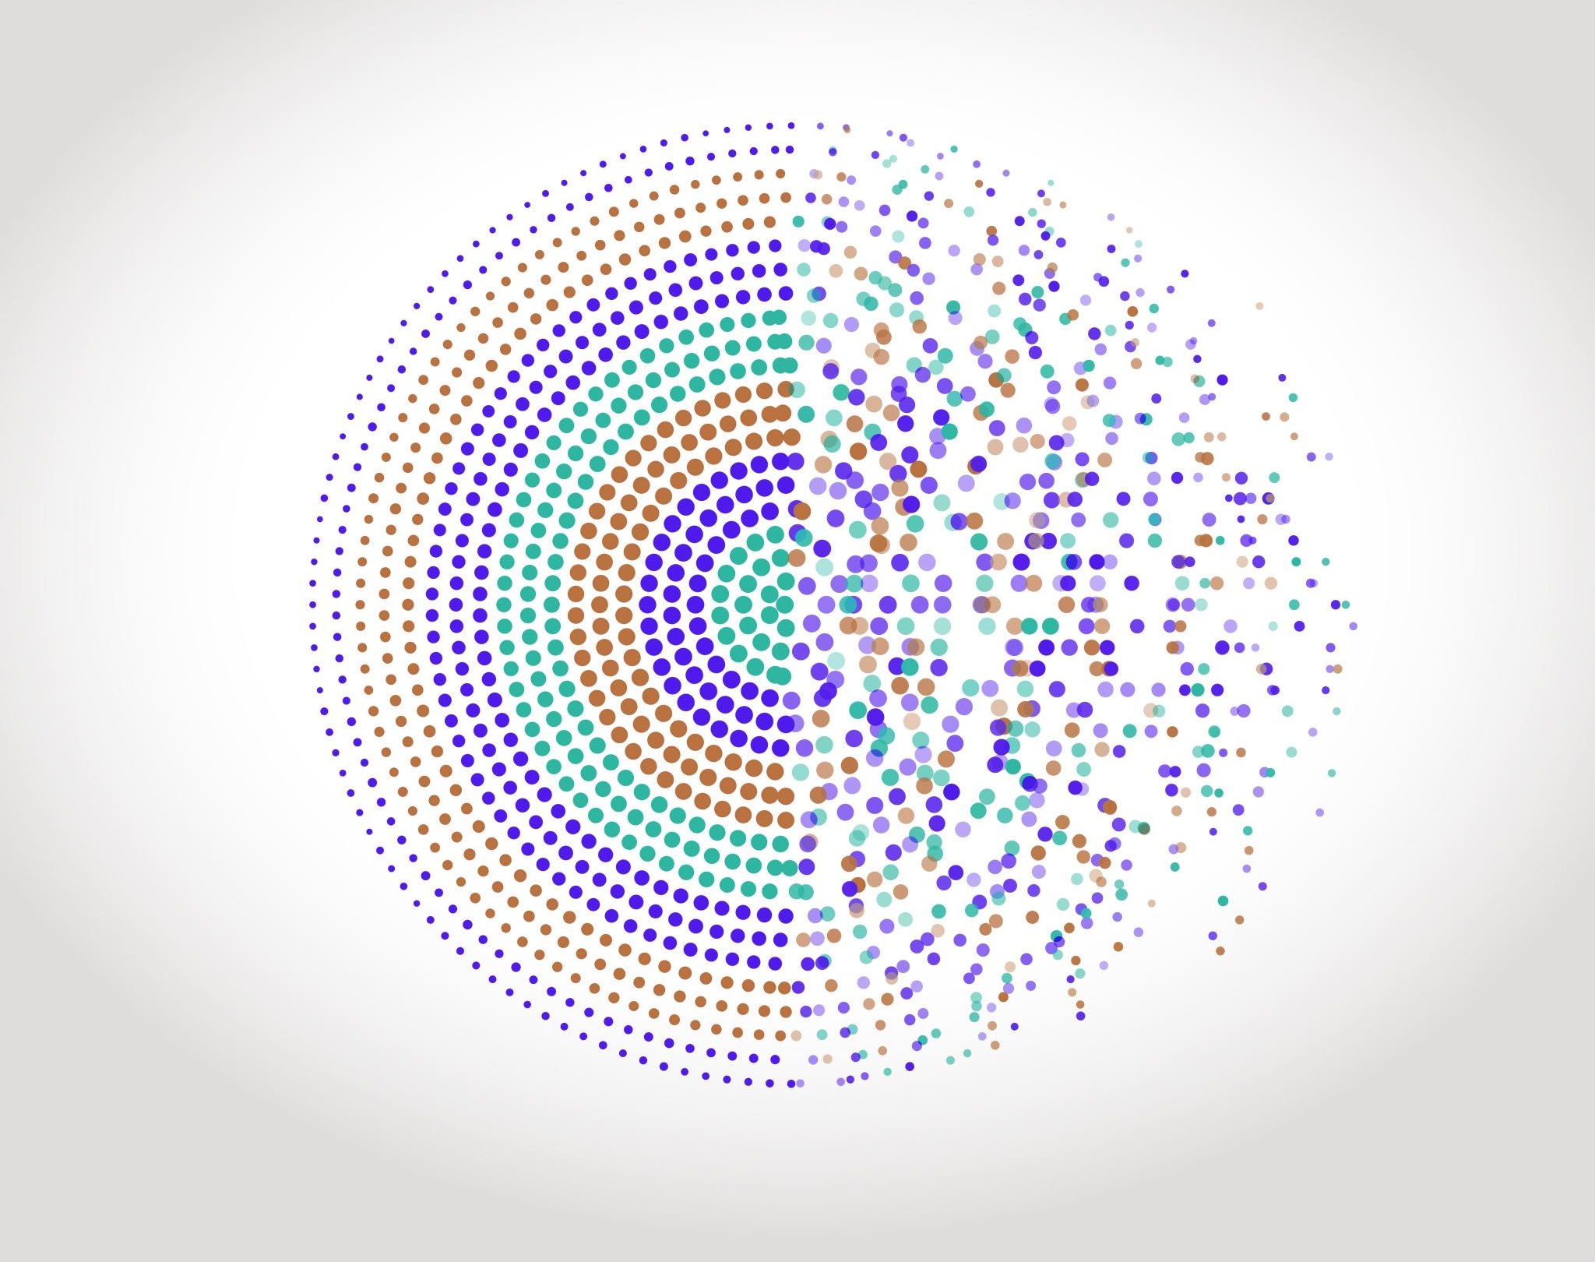

ONIP-2 / FISA Programmation Orientée Objet Mini-Projet
Outils Numériques / Semestre 6 / Institut d’Optique / ONIP-2

Slide 2

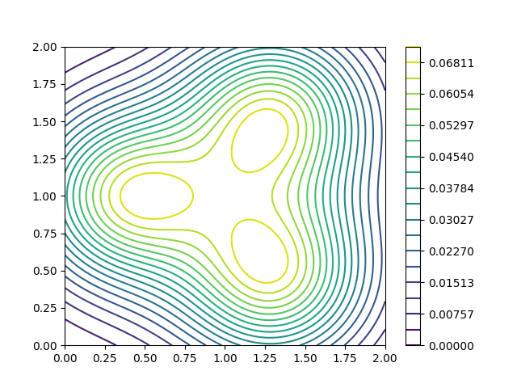
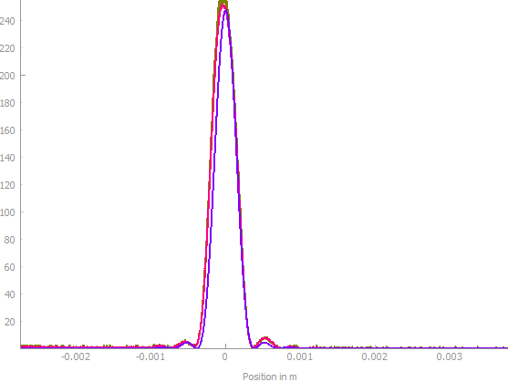

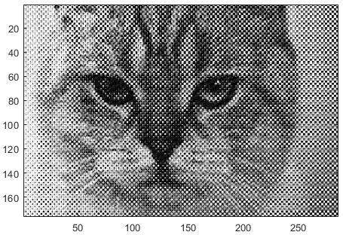
ONIP-2 / Déroulement
ENTREPRISE
TP1 - Diffraction
TP2/3 – Filtrage Détramage
TP1a
x
ENTREPRISE
TP1b
3 séquences
TP2a
Programmation Objet
TP2b
Filtrage
ENTREPRISE
Diffraction
TP3a
TP3b

Slide 3
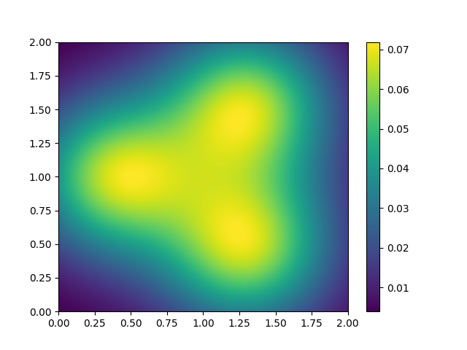
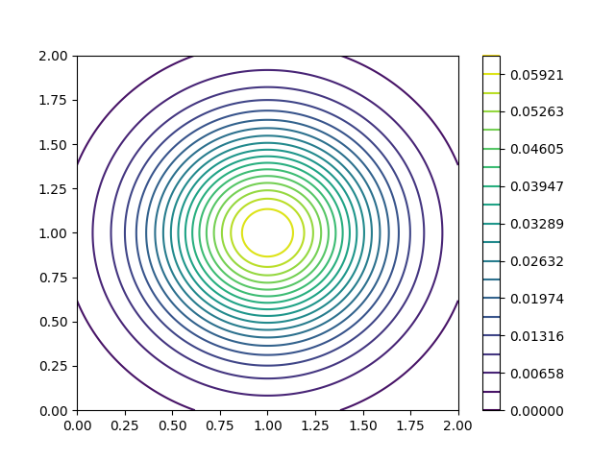
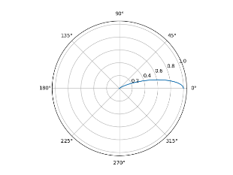


ONIP-2 / Mini-projet – Programmation Objet
Programmation Objet
4 séances
ENTREPRISE
Carte d’éclairement de sources incohérentes
TP1a
x
ENTREPRISE
TP1b
TP2a
TP2b
ENTREPRISE
Source caractérisée par leur indicatrice de rayonnement
TP3a
TP3b
Eclairement d’une source ponctuelle donnée par la formule de Bouguer
Code commenté
Validation des simulations
Figures pertinentes

Slide 4
ONIP-2 / Mini-projet – Programmation Objet
Carte d’éclairement de sources incohérentes
calculer la carte d’éclairement produit par un ensemble de sources incohérentes
Eclairage en 3D - DIALux

Slide 5
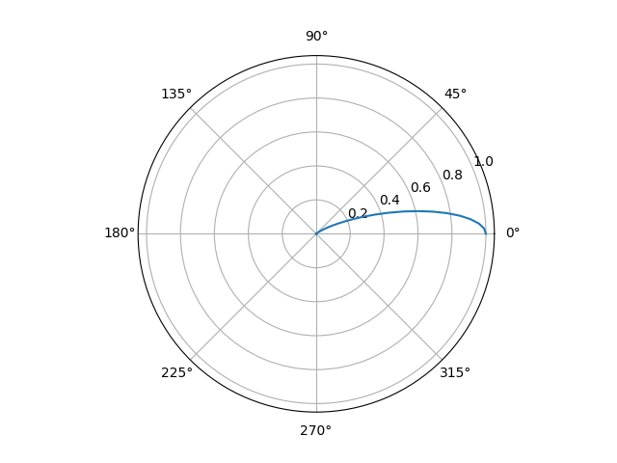
ONIP-2 / Mini-projet – Programmation Objet
Carte d’éclairement de sources incohérentes
calculer la carte d’éclairement produit par un ensemble de sources incohérentes
Source caractérisée par leur indicatrice de rayonnement

Slide 6
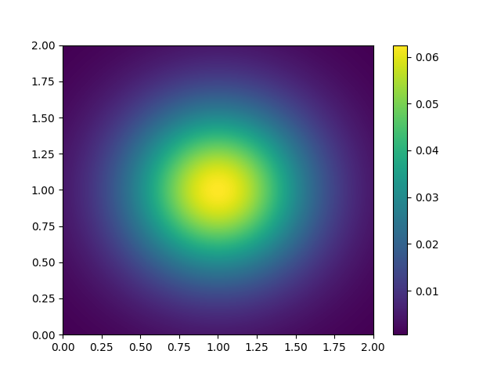
ONIP-2 / Mini-projet – Programmation Objet
Carte d’éclairement de sources incohérentes
calculer la carte d’éclairement produit par un ensemble de sources incohérentes
Eclairement d’une source ponctuelle donnée par la formule de Bouguer

Slide 7
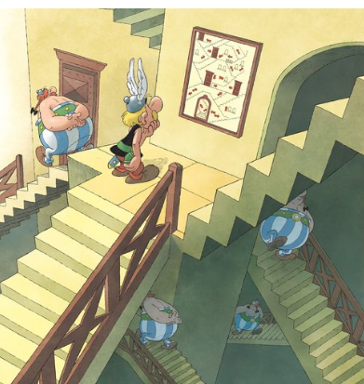
ONIP-2 / Mini-projet – Programmation Objet
Carte d’éclairement de sources incohérentes
Comment donc qu’on commence ???
Les XII travaux d’Astérix – Goscinny / Uderzo

Slide 8
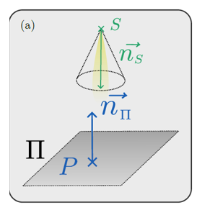
ONIP-2 / Mini-projet – Programmation Objet
Carte d’éclairement de sources incohérentes
Source
???
???

Slide 9
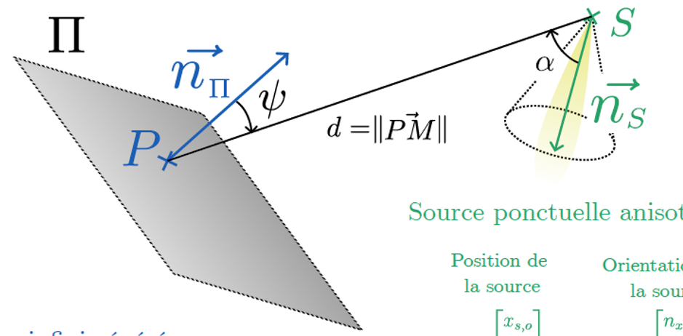
ONIP-2 / Mini-projet – Programmation Objet
Carte d’éclairement de sources incohérentes
Source
???
???

Slide 10
ONIP-2 / Mini-projet – Programmation Objet
Carte d’éclairement de sources incohérentes
Source
+ x, y, z: float
+ i0, delta: float
+ theta, zeta: float
+ __init__(…)
+ intensity(angle): float
+ illumination(angle, distance): float

Slide 11
Eclairement Compléments
Outils Numériques / Semestre 6 / Institut d’Optique / ONIP-2

Slide 12
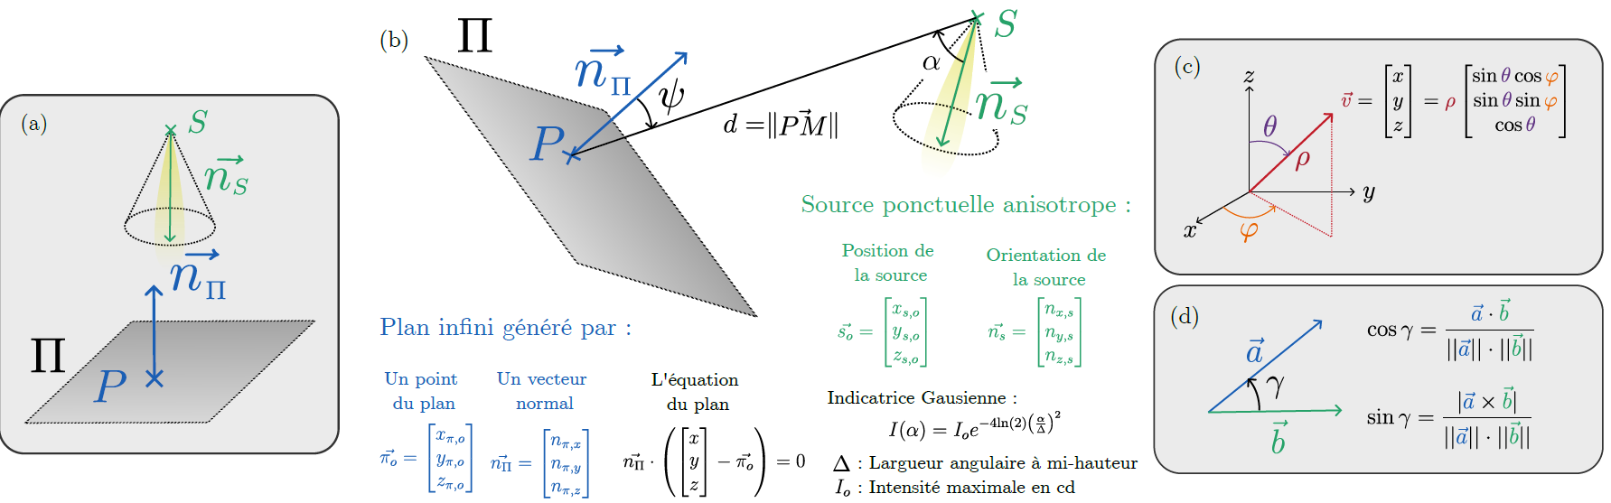
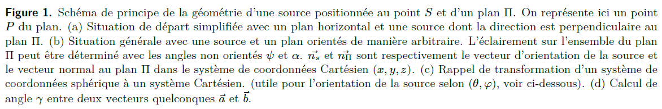
ONIP-2 / Eclairement de sources incohérentes

Slide 13
ONIP-2 / Mini-projet – Programmation Objet
Carte d’éclairement de sources incohérentes
Grandes étapes
calculer la carte d’éclairement produit par un ensemble de sources incohérentes
Définir une source lumineuse
Définir un plan de travail
Définir un système comprenant un plan de travail et un ensemble de sources lumineuses
Calculer l’éclairement produit en tout point du plan de travail par chacune des sources lumineuses
Calculer l’éclairement de l’ensemble des sources et afficher la carte
Ouvertures
Optimiser un éclairement sur un plan de travail donné avec un nombre fini de sources
Afficher une carte en 3D
Ajouter des surfaces de travail (opaque)

Slide 14
ONIP-2 / Mini-projet – Programmation Objet
Carte d’éclairement de sources incohérentes
Essai 1 Carte d’éclairement pour une source ponctuelle à une position (x0, y0, z0) - pour différentes valeurs d’angle
d’ouverture - direction perpendiculaire par rapport au plan éclairé (cas (a))
Essai 2 Carte d’éclairement pour une source ponctuelle à une position (x1, y1, z1) différente - direction perpendiculaire
par rapport au plan éclairé (cas (a))
Essai 3 Carte d’éclairement pour N sources ponctuelles - direction perpendiculaire par rapport au plan éclairé (cas
(a))

